Slide 1
Výroba lihu a členění destilátů
Mgr. Alexandr Burda

Slide 2
Lihoviny
Legislativně je alkoholický nápoj definován jako „nápoj obsahující více než 0,5 % objemových ethanolu“
Lihoviny jsou nápoje s vyšší koncentrací alkoholu, kdy po fermentaci následuje destilace.
Lihovina je nadřazený pojem destilátům a likérům. Může být vyrobena tzv. teplou cestou = destilát destilací, nebo studenou cestou = macerací, kryomacerací, digerací a perkolací jako je tomu v případě likérů.

Slide 3
Ethanol
Alkohol, neboli líh je z hlediska chemie látka zvaná ethanol nebo také ethylalkohol.
Vodné roztoky, kde ethanol tvoří více než z 20 % jsou zpravidla nazývány lihovinami.
Ethanol vzniká kvašením ( fermentací) některých cukrů, nejčastěji glukosy a fruktosy, (hexosa, ketosa, glukopyranosa atd.) a to za pomoci kvasinek.

Slide 4
Výroba lihu
Líh pro potravinářské účely se vyrábí třemi způsoby kvašení z škrobnatých látek jako bramborového škrobu, řepné melasy apod.
Škroby se za pomocí enzymatických reakcí přeměňují v cukry a z těch kvašením vzniká ethanol.
Ethanol od vody a pevných částí oddělíme destilací.

Slide 5
Destilace
Destilace je oddělení těkavých látek (především etanolu a vody) od netěkavých pevných částí.
Kapalná látka se přivede k varu a vznikají páry. Páry se vedou do chladiče, kde se sráží ( kondenzují) a jednotlivé složky stékají odděleně.
Postup destilace se provádí opakovaně až třikrát, aby výsledný produkt byl co nejčistší. Tomuto opakování se říká rektifikace.

Slide 6
Frakce destilace
Při destilaci nebo-li rektifikaci vznikají destilační zbytky tzv. výpalky a destilát.
Destilát se člení na tři frakce :
Úkap – neboli předek. Obsahuje množství těkavých látek ( aldehydy, methanol, estery kyseliny octové) a jiné nepoživatelné, zdraví silně škodlivé látky.
2. Prokap – neboli jádro. Je to surový líh, který se dále čistí v rafinériích a vzniká líh velejemný, jemný a technický.
3. Dokap – neboli doběžek. opět obsahuje škodlivé látky a proto se používá k dalšímu zpracování v chemickém průmyslu nebo zemědělství.

Slide 7
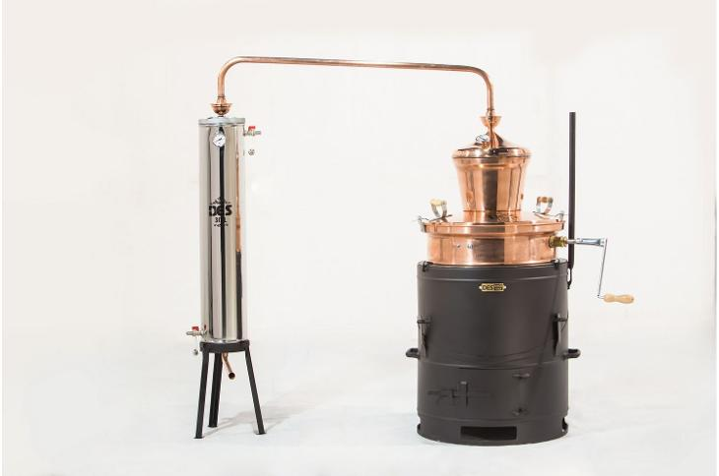
Destilace a rektifikace
Surový líh se nazývá lutr. Může mít objem alkoholu 25-40 %, Vychází to z cukernatosti ovoce, přípravy kvasu nebo tzv. záparu.
Druhým a případně opakovaným procesem destilace lze docílit lihu s objemovým procentem alkoholu přes 96%.
Samotný proces opakování destilací
však o kvalitě produktu jen nerozhoduje…

Slide 8
Suroviny na přípravu destilátu
Destiláty se připravují z cukernatých surovin a při výrobě je účelem nechat původní surovinu v chuti vyniknout. Používá se ovoce, obilí a ostatní suroviny. Podel tohot destiláty i členíme:
1. Ovocné destiláty – mají u nás velkou tradici a nesou název po surovině. Švestky – slivovice, jablka – jabkovice, hrušky – hruškovice, z hroznového vína – vínovice. Destilát lze připravit téměř z jakéhokoliv ovoce, jeřabin, černého bezu apod. Základem pro výrobu může být i mošt, např. jablečný mošt – calvados, nebo víno – brandy, cognac.
2. Obilné destiláty – jsou připravovány z obilného sladu. Při kvašení musí nejdříve enzymatickou reakcí dojít k přeměně škrobů na cukry. Ječmen, pšenice, žito, kukuřice – whisky & whiskey, pšenice – vodka, žito – režná nebo korn vodka.
3. Ostatní – vyrábí se ze surovin, které jsou pro nás exotické nebo jsou to suroviny hůře přiřaditelné k obilí nebo ovoci. Agáve – tequila, cukrová třtina nebo melasa – rum, jalovčinky a obilný líh – gin a množství dalších surovin jako svatojánský chléb palmový cukr atd.

Slide 9
Zrání – „staření“ destilátů
Mnohé z destilátů jsou podrobeny po destilaci procesu zrání. Tím získávají své specifické vlastnosti a mnohé by bez tohoto procesu ztratily na atraktivitě.
Legislativa upravuje dobu a způsob zrání. Odráží se to v kvalitě i ceně.
Brandy zrají v sudech minimálně šest měsíců, ale i několik let. Whisky zrají minimálně tři roky v sudech, whiskey minimálně dva. Cognac minimálně dva roky, ale prakticky jako dvouletý není uváděn na trh a podléhá míchání se staršími.
Některé exkluzivní destiláty zrají i po celý lidský život. Dřevo ze sudů dodává destilátům barvu, chuť a zjemňuje je.

Slide 10
Členění lihovin podle procesu výroby
Lihoviny vyrobeny teplou cestou – líh je získán výše uvedenou destilací základní suroviny.
Lihoviny vyrobeny studenou cestou - smícháním lihoviny s upraveným obsahem alkoholu ( např. na 40 %) s dalšími surovinami a takto upravená lihovina se dá odležet. Typickým produktem je gin. Kvasný líh se zředí měkkou vodou, smíchá s jalovčinkami a nechá se odležet v kamenných nádobách.

Slide 11
Členění destilátů dle kvality
O míře kvality rozhoduje řada faktorů od kvality suroviny, kvality procesu destilace, ředění vodou na požadovaný objem alkoholu, staření atd. Především ale poměr základní (deklarované) suroviny v nápoji.
Členíme proto destiláty:
1. Ušlechtilý destilát má 100 % suroviny, kterou deklaruje
2. Řezaný destilát je v poměru 1:1, ale i 1:9 nastaven jiným lihem
3. Konzumní lihovina je produkt vyrobený z konzumního lihu a příměsi barviv a aromat.

Slide 12
Methanol
Metanol je pro člověka toxický. Náhodný příjem (konzumací, inhalací) vede k vážným intoxikacím v důsledku akumulace vysoce toxických metabolitů, tj. formaldehydu a formové kyseliny.
Akutní otrava metanolem se obvykle projevuje bolestí hlavy, závratí, únavou, nauzeou, zvracením, modročerveným viděním, diplopií (dvojitým viděním), slepotou, může dojít až k úmrtí.
Orální smrtelná dávka metanolu pro člověka je nižší než 1 mg/kg tělesné hmotnosti.
Vzniká jako nežádoucí produkt při výrobě ovocných a zeleninových šťáv a to hydrolýzou metylesterových skupin v pektinech působením pektinesterázy
Vyskytuje se proto přirozeně v nízké koncentraci v čerstvých ovocných šťávách a ve většině alkoholických nápojů.

Slide 13
Vliv alkoholu na zdraví
Alkohol má na lidský organismus řadu účinků, které se jednoznačně hodnotí jako negativní.
Pokud se týká návykového potenciálu a rizik užívání alkoholu, pohybuje se v rovině tvrdých drog.
V druhé polovině minulého století ale bylo zjištěno, že mírná konzumace alkoholu má pozitivní účinky v prevenci kardiovaskulárních onemocnění.
V České republice uvádějí Výživová doporučení pro obyvatelstvo, ta se liší od řady jiných zemí. V případě destilátů maximálně 40 g na den.

Slide 14
Úkoly
Vyjmenujte pět ušlechtilých destilátů
Najděte pět značek řezaných destilátů
Popište destilaci a její frakce
Popište význam zrání destilátu.
Které destiláty zrají v sudu? Uveďte konkrétní značky a délku zrání. Vyhledejte pět rozdílných příkladů.

